Slide 1
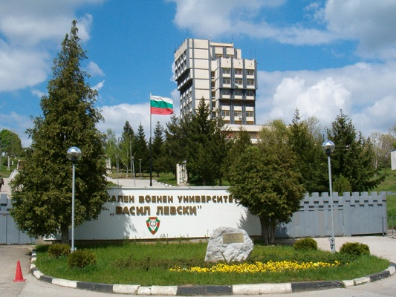
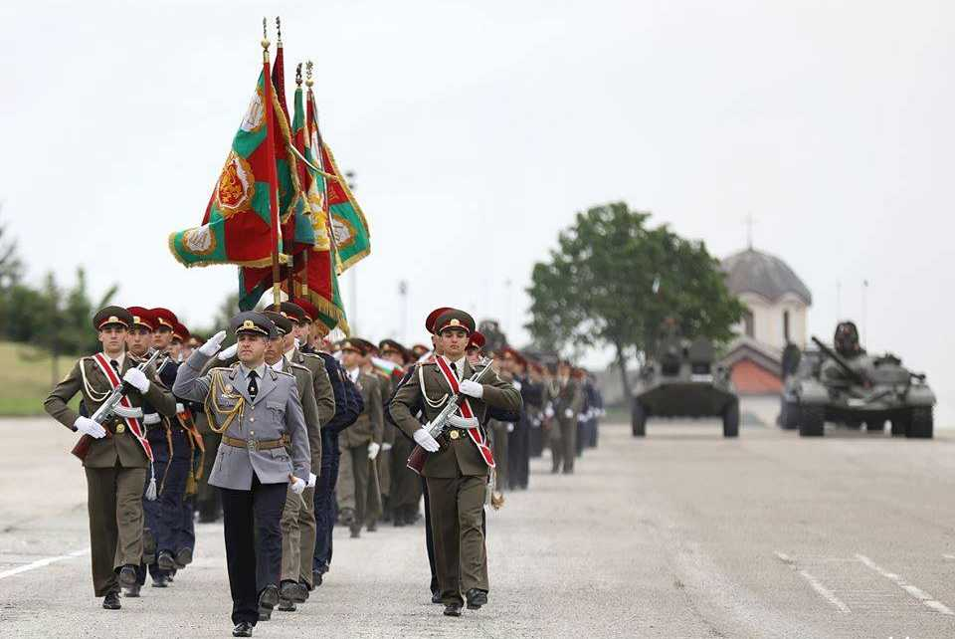
НАЦИОНАЛЕН ВОЕНЕН УНИВЕРСИТЕТ „ВАСИЛ ЛЕВСКИ“
УЧАСТИЕ НА ВЪОРЪЖЕНИТЕ СИЛИ В ОПЕРАЦИИ И МИСИИ ИЗВЪН ТЕРИТОРИЯТА НА СТРАНАТА
Notes:
Уважаеми…………..

Slide 2
УВОД
Среда на сигурност и икономика: източници на рискове и направления за влияние
Промените в средата за сигурност
Заплахите за националната сигурност
Отговорят на предизвикателствата
Участва в мисии и операции на ООН, НАТО и Европейския съюз
Планиране базирано на способности
Изпълнява съюзната политика

Slide 3
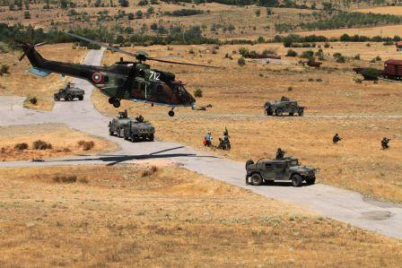
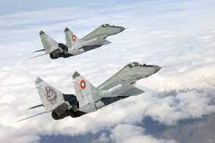
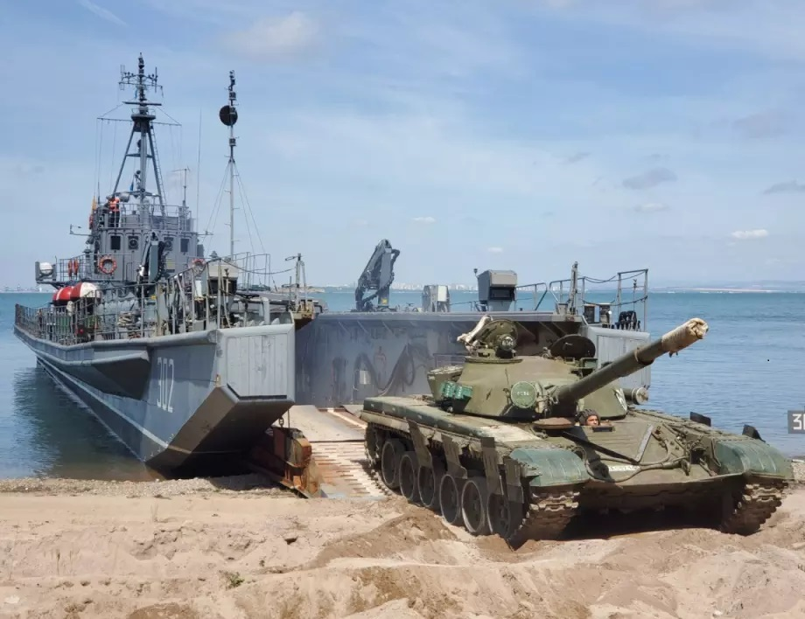
УЧАСТИЕ НА ВЪОРЪЖЕНИТЕ СИЛИ В ОПЕРАЦИИ И МИСИИ ИЗВЪН ТЕРИТОРИЯТА НА СТРАНАТА
Ролята на въоръжените сили е:
да допринасят за защитата на националните интереси;
гарантиране на териториалната цялост, независимостта и сигурността на страната;
заедно с войските на съюзниците да възпират противостоящите сили и да постигат победа;
да допринасят за задържане на заплахите далеч от границите на страната и за запазване на международния мир и сигурност.

Slide 4
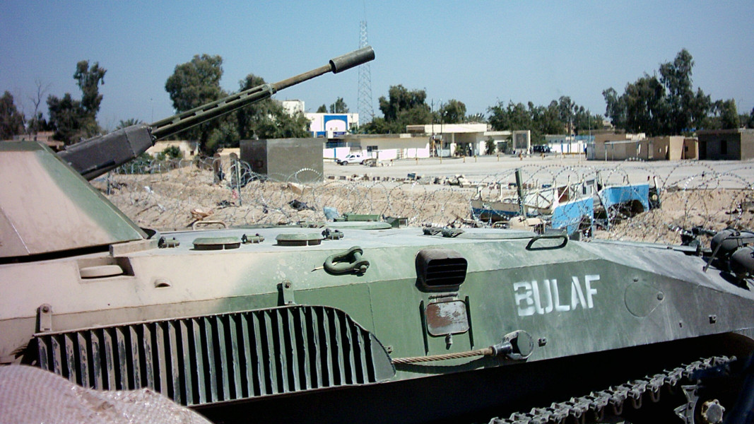
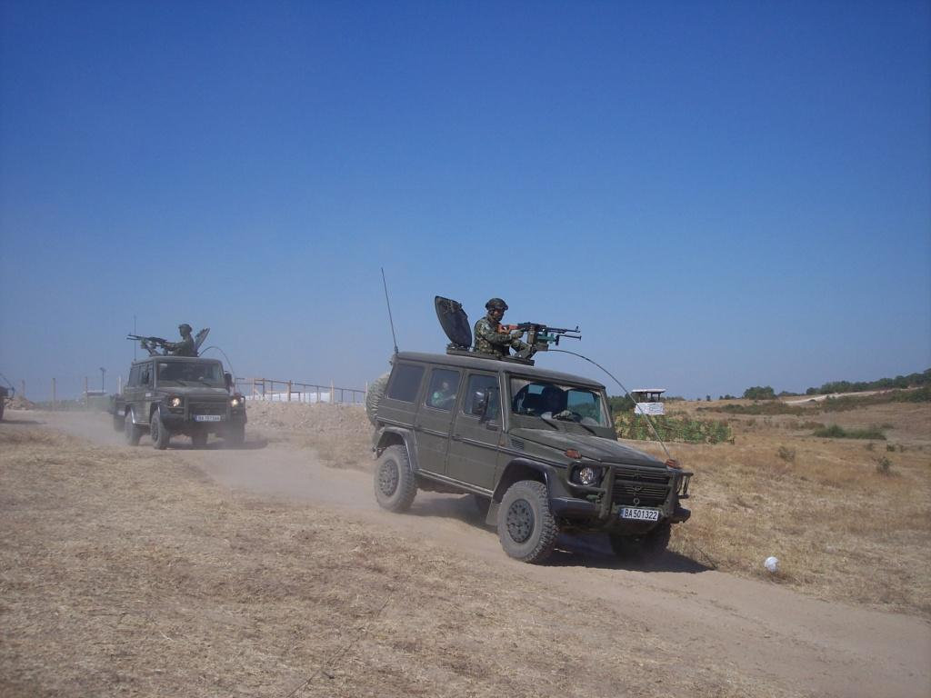
УЧАСТИЕ НА ВЪОРЪЖЕНИТЕ СИЛИ В ОПЕРАЦИИ И МИСИИ
ИЗВЪН ТЕРИТОРИЯТА НА СТРАНАТА
Мисиите на въоръжените сили са:
отбрана;
подкрепа на международния мир и сигурност;
принос към националната сигурност в мирно време.

Slide 5
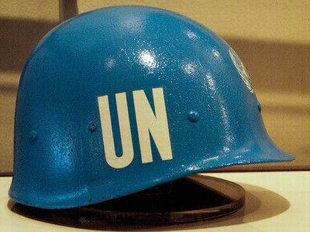
„ПОДКРЕПА НА МЕЖДУНАРОДНИЯ МИР И СИГУРНОСТ”
Задачите по мисия „Подкрепа на международния мир и сигурност” включват изпълнение на международни и коалиционни ангажименти за участие в операции и мисии на НАТО и Европейския съюз в отговор на кризи, предотвратяване на конфликти, борба с тероризма; участие в операции и мисии на ООН, ОССЕ и други коалиционни формати; дейности за контрол на въоръженията, неразпространението на оръжия за масово унищожаване, техните носители и материалите за производството им; международно военно сътрудничество; предоставяне на хуманитарна помощ; укрепване на доверието и сигурността.

Slide 6
УСЛОВИЯ ЗА УЧАСТИЕ В ОПЕРАЦИИ И МИСИИ ИЗВЪН
ТЕРИТОРИЯТА НА СТРАНАТА
- Конституция на Република България
- Концепция за участие на Република България в операции по поддържане на мира
- Закон за отбраната и Въоръжените сили на Република България

Slide 7
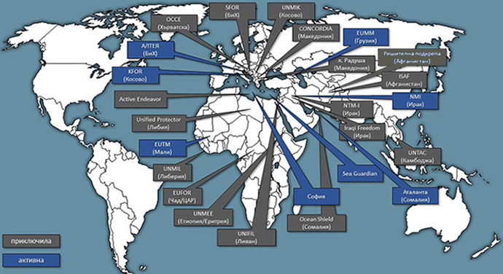
Участие на БА в операции и мисии извън територията на страната

Slide 8
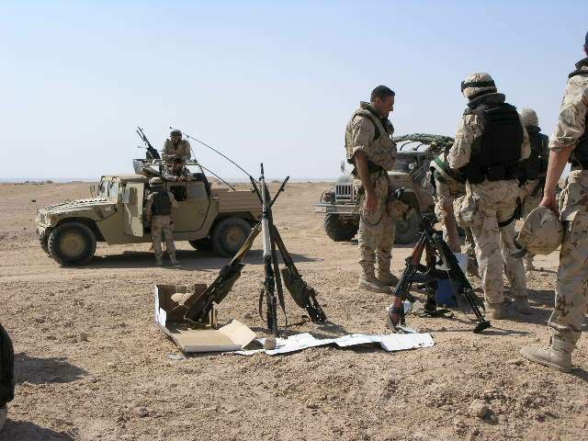
2. ПРИКЛЮЧИЛИ УЧАСТИЯ В ОПЕРАЦИИ И МИСИИ ИЗВЪН ТЕРИТОРИЯТА НА СТРАНАТА
Камбоджа (UNTAC);
Босна и Херцеговина (SFOR);
Таджикистан (UNMOT);
Етиопия и Еритрея (UNMEE);
Ливан (UNIFIL);
Република Северна Македония (Concordia);
Република Хърватска (мисия на ОССЕ);
Чад/Централноафриканска република (EUFOR);
Република Северна Македония (лагер „Радуша”);
Ангола (UNAVEM III и MONUA);
Ирак (Iraqi Freedom) и Тренировъчна мисия на НАТО в Ирак (NTM-I);
Афганистан (OEF);
Либия (Unified Protector).
Операция на НАТО в Средиземно море (Active Endeavour);
Сомалия и Африканския рог (Ocean Shield).

Slide 9
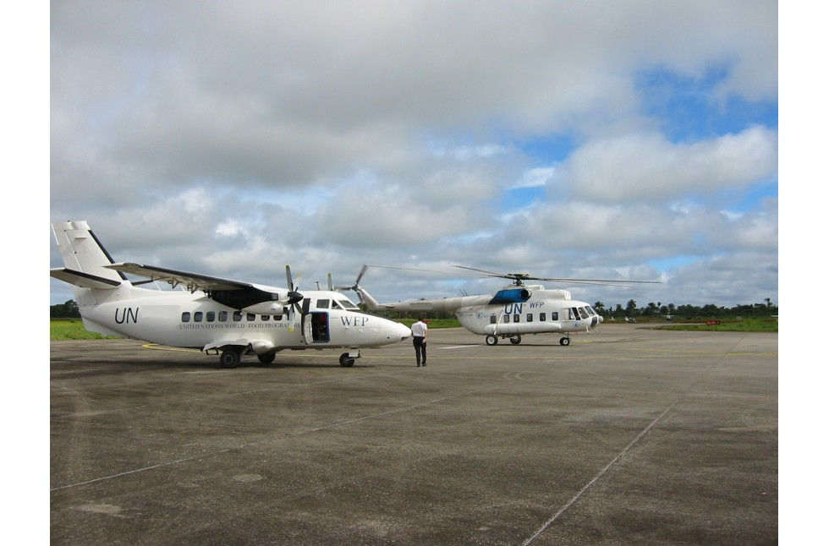
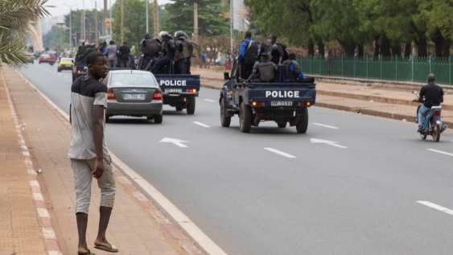
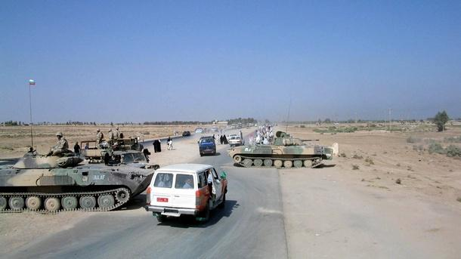
2. ПРИКЛЮЧИЛИ УЧАСТИЯ В ОПЕРАЦИИ И МИСИИ ИЗВЪН ТЕРИТОРИЯТА НА СТРАНАТА

Slide 10
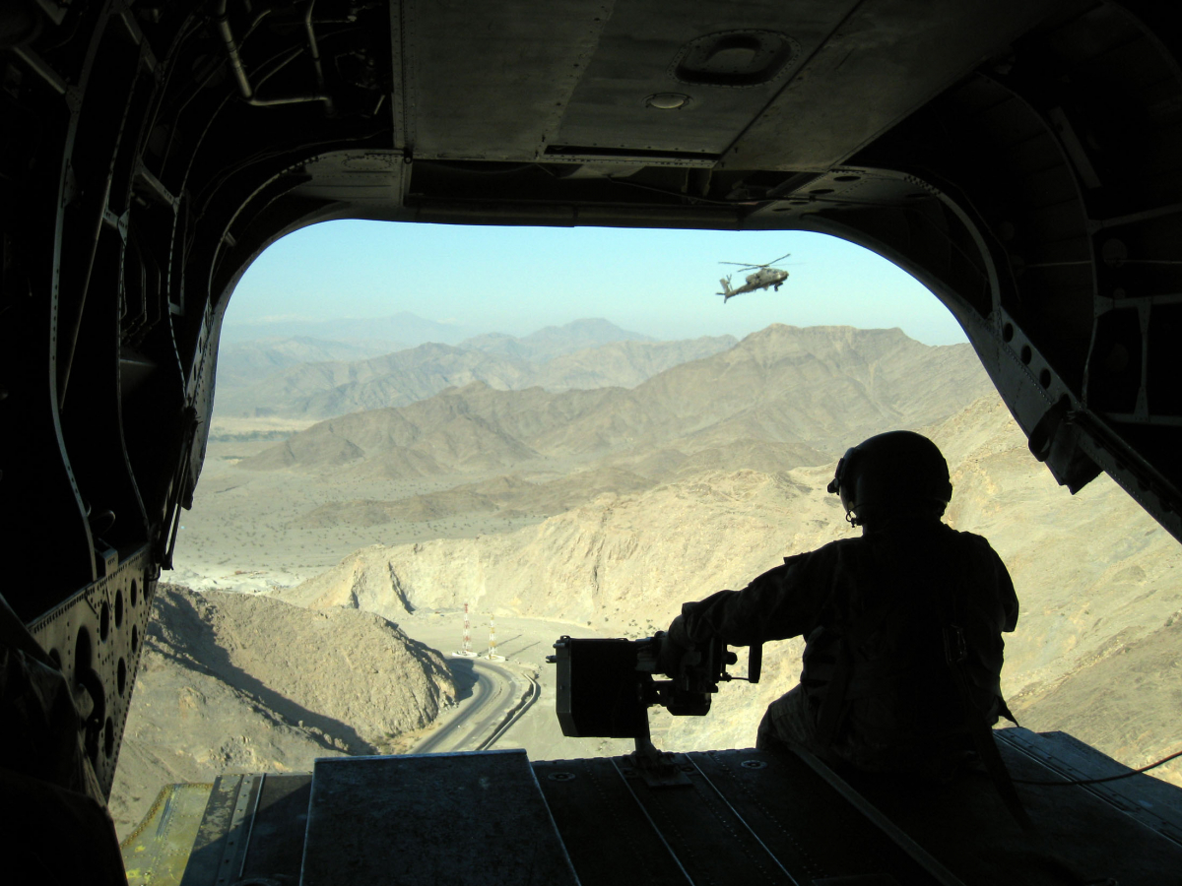
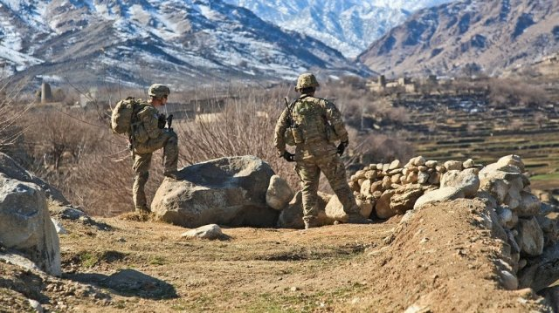
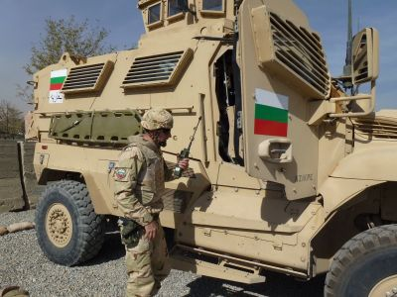
2. ПРИКЛЮЧИЛИ УЧАСТИЯ В ОПЕРАЦИИ И МИСИИ ИЗВЪН ТЕРИТОРИЯТА НА СТРАНАТА

Slide 11
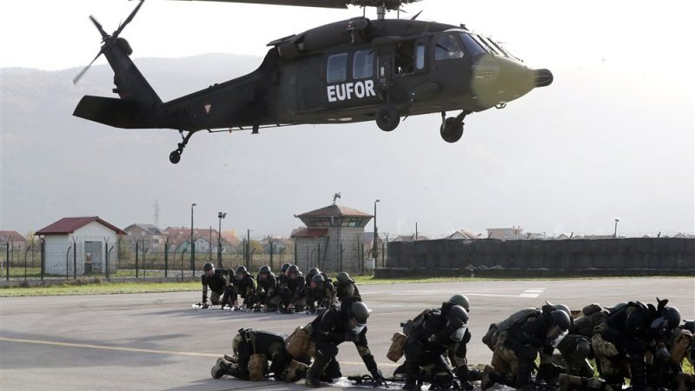
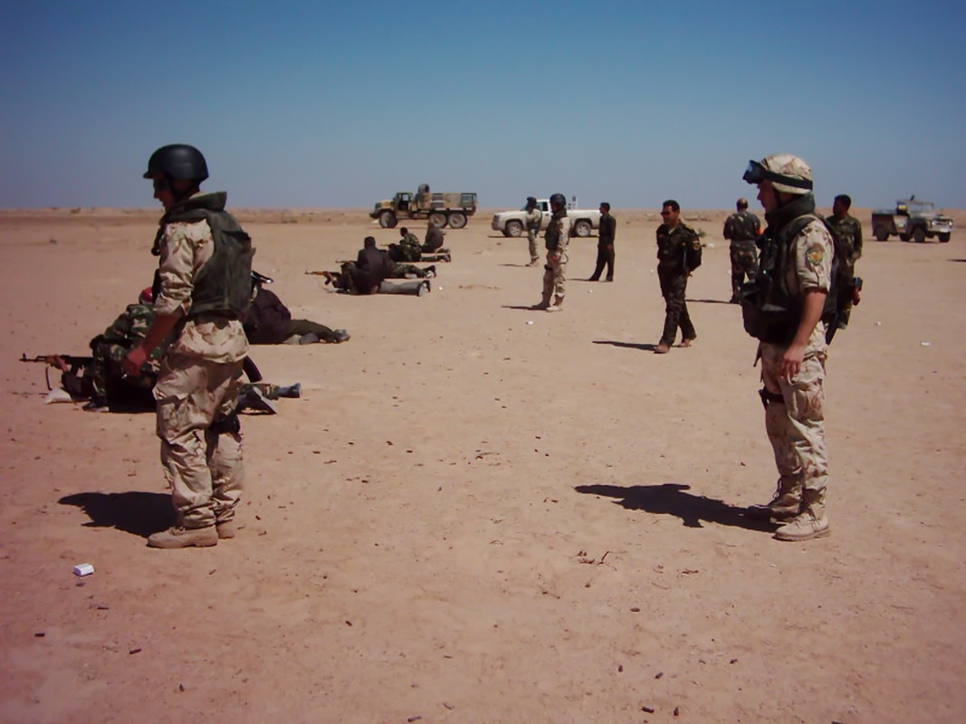
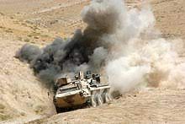
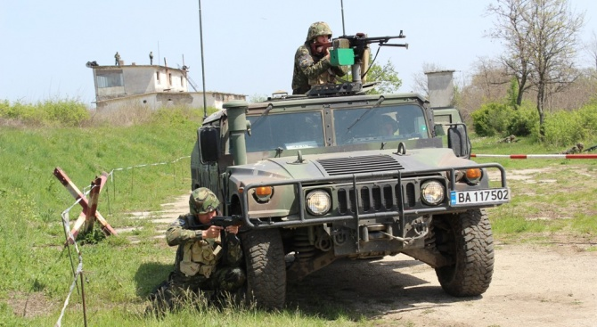
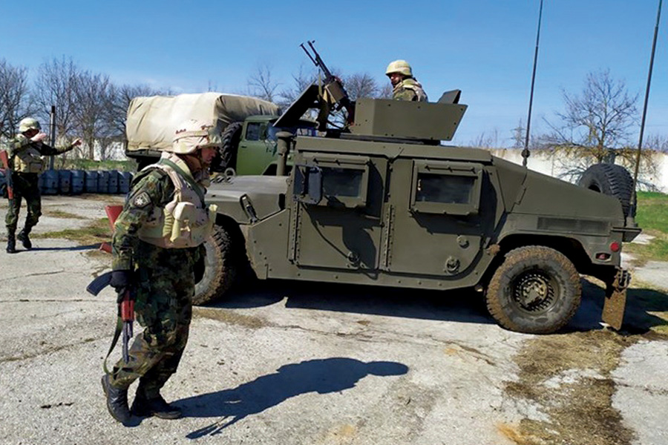
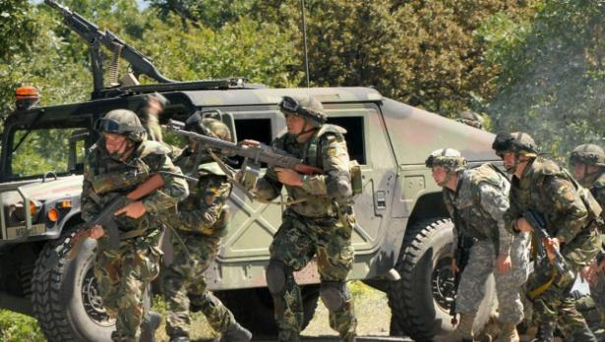
2. ПРИКЛЮЧИЛИ УЧАСТИЯ В ОПЕРАЦИИ И МИСИИ ИЗВЪН ТЕРИТОРИЯТА НА СТРАНАТА

Slide 12
2. ПРИКЛЮЧИЛИ УЧАСТИЯ В ОПЕРАЦИИ И МИСИИ ИЗВЪН ТЕРИТОРИЯТА НА СТРАНАТА

Slide 13
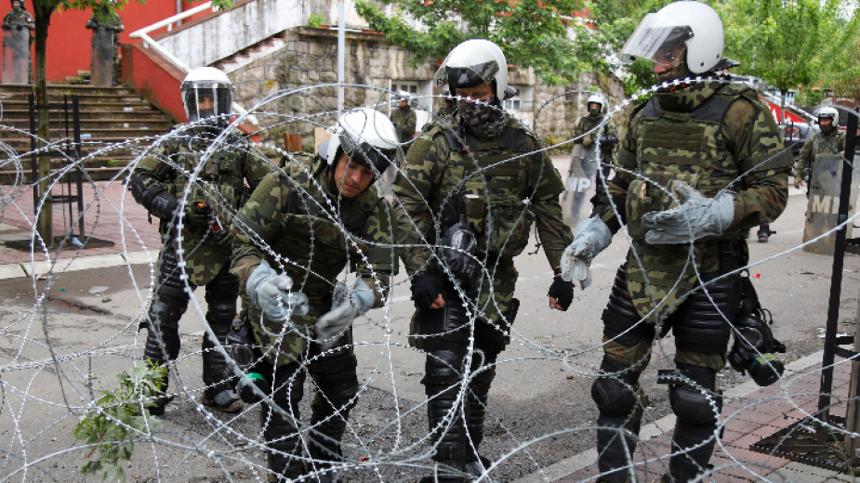
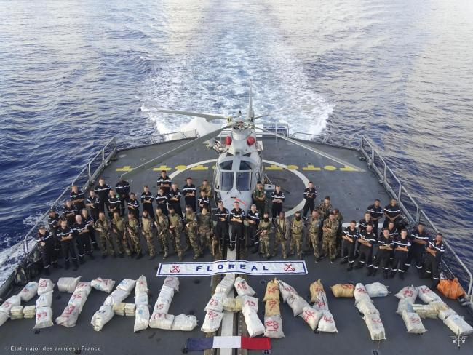
3. ТЕКУЩИ УЧАСТИЯ В ОПЕРАЦИИ И МИСИИ ИЗВЪН ТЕРИТОРИЯТА НА СТРАНАТА.
Операции на НАТО:
Косово (KFOR);
Операции на Европейския съюз:
Афганистан (EUPOL);
Босна и Херцеговина;
Грузия (EUMM);
Мали (EUTM);
Сомалия (EUNAVFOR).
Войници на КФОР поставят бодлива тел пред кметството в град Звечан, Северно Косово, юни 2023

Slide 14
3. ТЕКУЩИ УЧАСТИЯ В ОПЕРАЦИИ И МИСИИ ИЗВЪН ТЕРИТОРИЯТА НА СТРАНАТА.

Slide 15
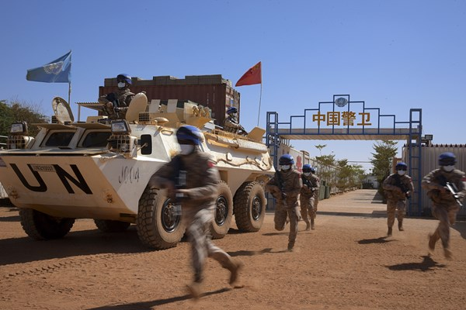
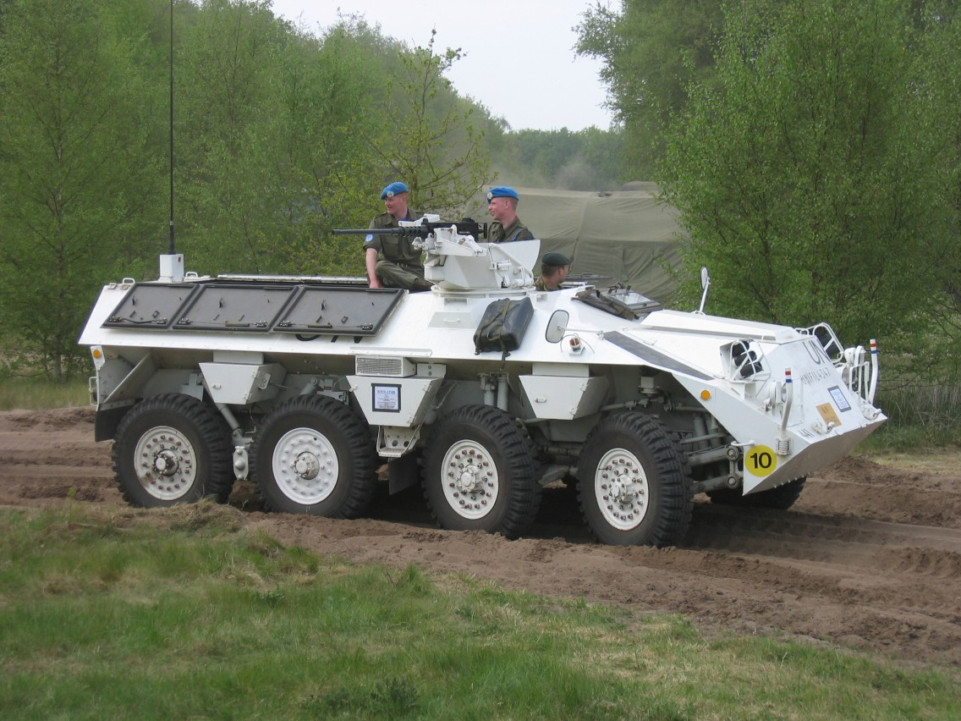
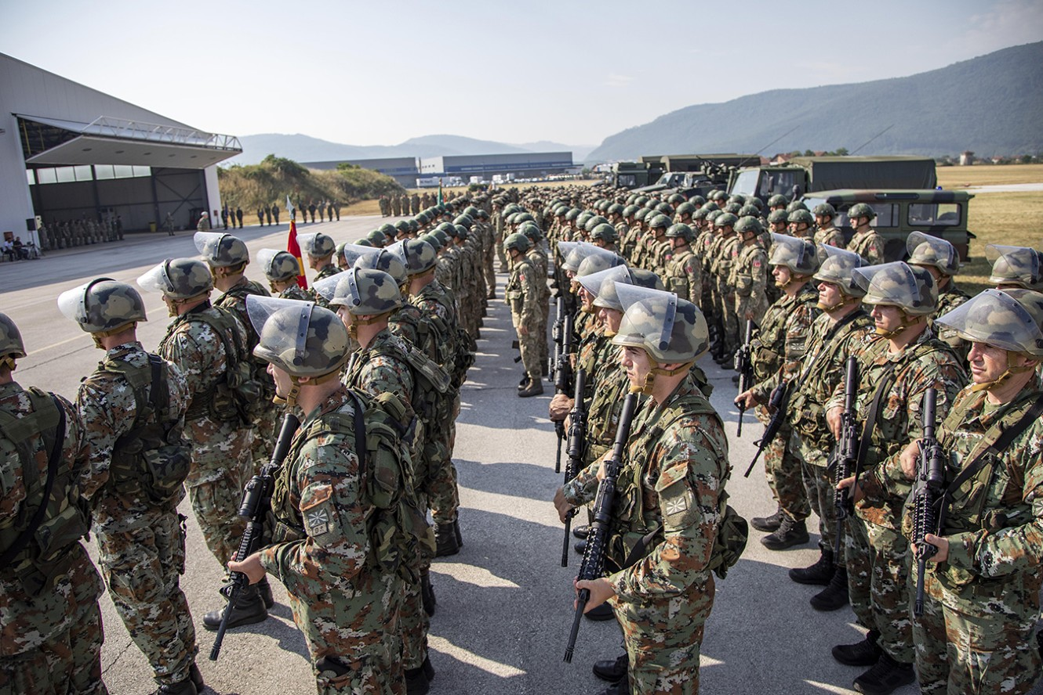
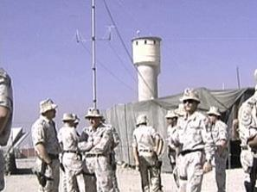
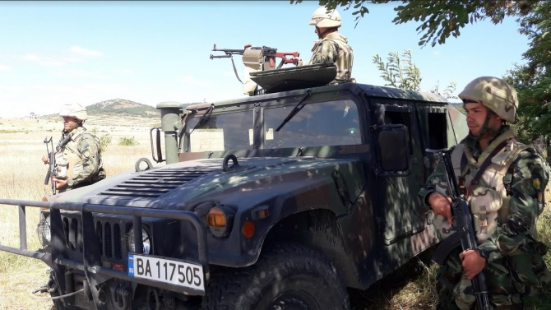
3. ТЕКУЩИ УЧАСТИЯ В ОПЕРАЦИИ И МИСИИ ИЗВЪН ТЕРИТОРИЯТА НА СТРАНАТА.

Slide 16
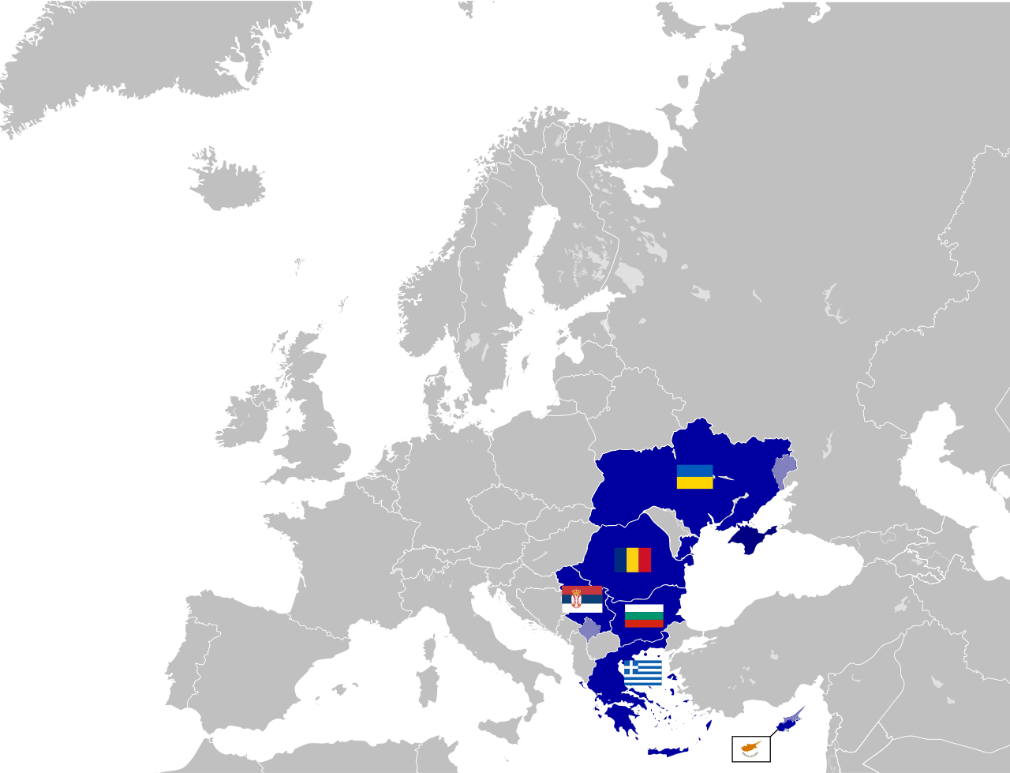
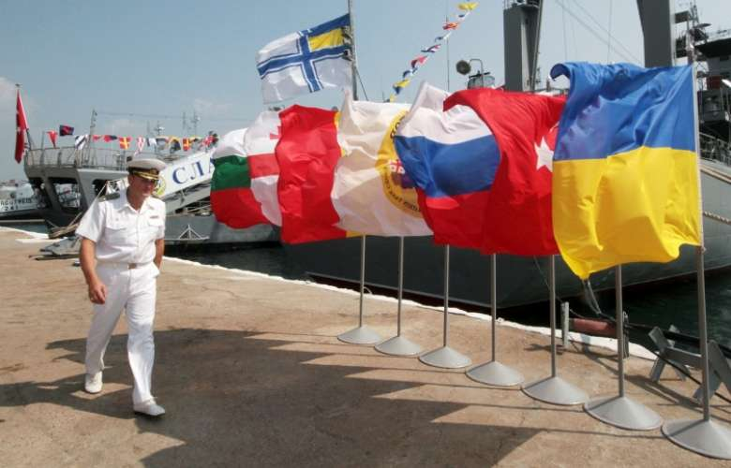
4. ПЕРИОДИЧНИ УЧАСТИЯ В ОПЕРАЦИИ И МИСИИ ИЗВЪН ТЕРИТОРИЯТА НА СТРАНАТА
- Оперативна група за черноморско сътрудничество (BLACKSEAFOR).
- Операция на НАТО в Средиземно море (OAE).
- Многонационални мирни сили в Югоизточна Европа (ММСЮИЕ).
- Бойна група HELBROC.
BLACKSEAFOR
HELBROC

Slide 17
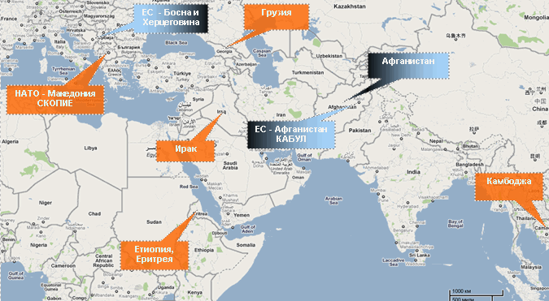
4. ПЕРИОДИЧНИ УЧАСТИЯ В ОПЕРАЦИИ И МИСИИ ИЗВЪН ТЕРИТОРИЯТА НА СТРАНАТА
Участие на Служба "Военна полиция" в операции и мисии зад граница

Slide 18
ЗАКЛЮЧЕНИЕ
Участието на Република България в мисии и операции на ООН, НАТО, ЕС, ОССЕ и декларирането на сили и средства за по-нататъшното изграждане на силите за сигурност и отбрана на съюзите, в който членуваме, е безспорно доказателство за споделяне на ценностите и целите на европейската общност. То издига международния престиж на Република България и Българската армия, спомага за повишаване на оперативната съвместимост на армията ни и придобиване на нов военнотехнически опит за целите на подготовката на въоръжените сили.

Slide 19
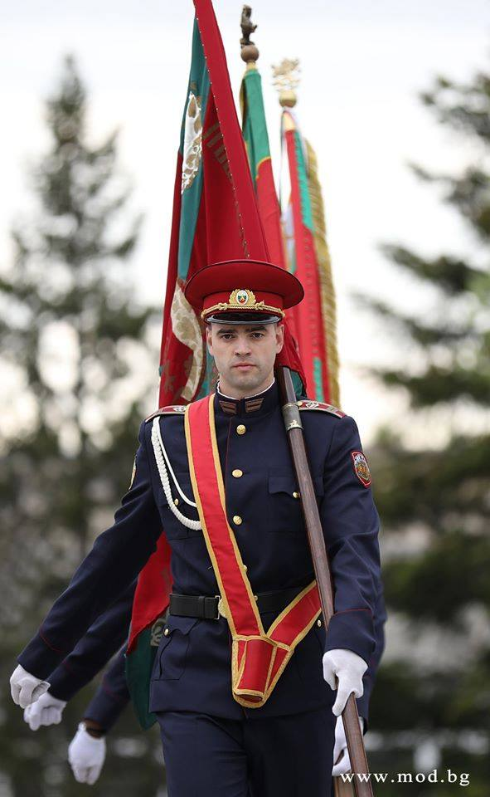
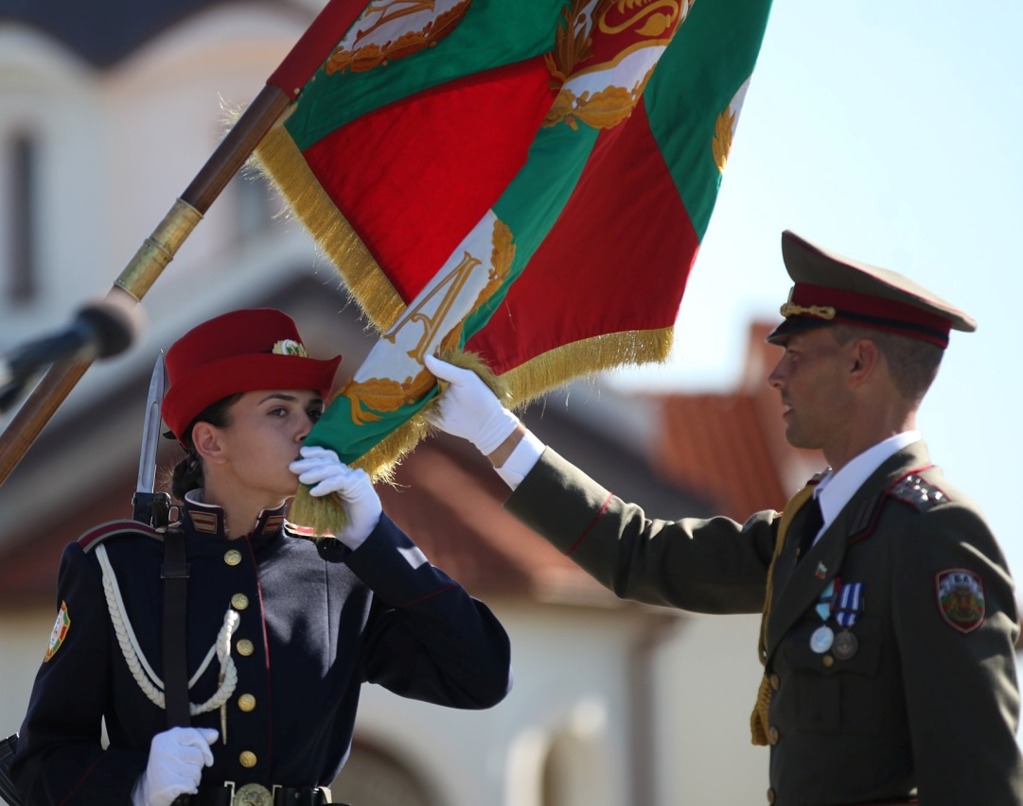
БЛАГОДАРЯ ЗА ВНИМАНИЕТО!

